Slide 1

Московский институт электроники и математики им. А.Н. Тихонова
398 Развитие методов глубокого машинного обучения для анализа микроструктур твердых сплавов
Участники проекта:
Камалова Даяна - исследователь (группа ММПН-201) Каграманян Давид - исследователь (группа БИВ-184)
Руководитель:
Профессор Щур Л.Н.
Москва, 2020

Slide 2



Московский институт электроники и математики им. А.Н. Тихонова.
Мотивировка
Разработка технологии новых материалов
Твердые сплавы, например, для покрытия буров - глубокое бурения скважин.
Исследование проводится в кооперации с МИСиС (Москва) и организацией Element Six GmBH (Германия)
Notes:
мотивация
постановка задачи
методы исследования
ожидаемй результат

Slide 3
Московский институт электроники и математики им. А.Н. Тихонова.
Постанолвк
Мы хотим обучить нейронную сеть распознавать и анализировать предлагаемую микроструктуру с высокой точностью, чтобы определить следующие характеристики:
структурно-фазовый состав сплавов
неметаллические включения и внутренние дефекты кристаллического строения сплавов
какие изменения внутреннего строения происходят в исследуемом материале (сплаве) под влиянием различного рода воздействий
Исследование проводится в кооперации с МИСиС (Москва) и организацией Element Six GmBH (Германия)

Slide 4
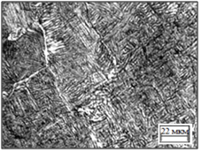
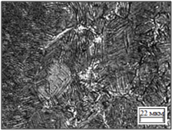
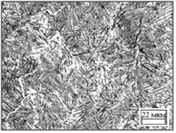
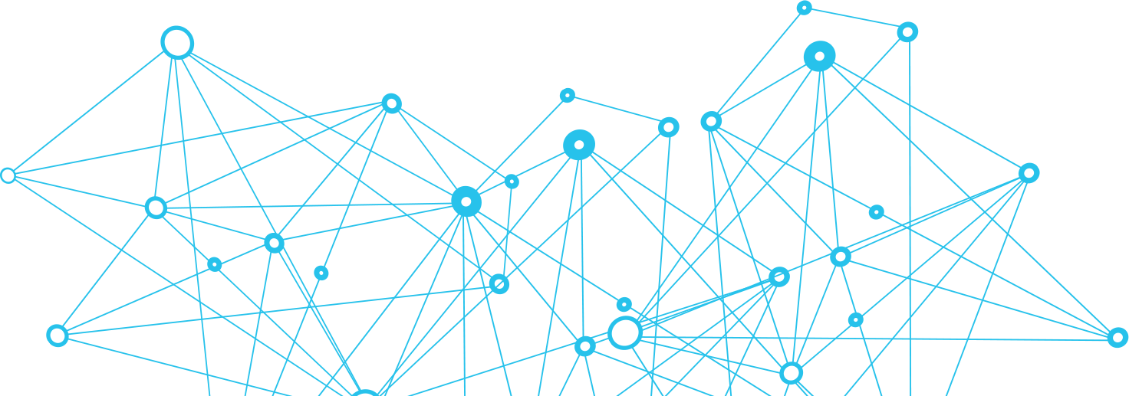
Московский институт электроники и математики им. А.Н. Тихонова.
Мотивировка
Целью нашего проекта является является ответ на вопрос:
Можно ли перепоручить задачу определения характеристик сплава и взаимосвязи одних параметров материала с другими при помощи глубокой сети?
Задачами нашего проекта являются:
Исследование снимков срезов микроструктур твердых сплавов.
Разработка методики анализа снимков срезов микроструктур твердых сплавов.
Разработка программного инструментария для реализации такого анализа методами глубокого машинного обучения при помощи фреймворка Tensorflow и языка Python.
Notes:
(“автоматизировать процесс”)

Slide 5
Московский институт электроники и математики им. А.Н. Тихонова.
Постановка задачи
Данный проект интересен многими аспектами, например:
в основе лежит решение старой задачи новым инструментом - нейронной сетью
можно применить полученные знания материаловедения и анализа данных на практике
Notes:
(такая картинка не нужна, лучше взять из статей, либо вообще не ставить)

Slide 6

Московский институт электроники и математики им. А.Н. Тихонова.
Этапы реализации
Сбор данных: срезов различных металлов, результатов тестирования под действием внешних сил и тд.
Анализ и выявления особенностей
Разметка и предподготовка датасета для обучения
Создание нескольких моделей нейросети и их тестирование
Сравнение результатов и выявление лучшей архитектуры нейросети

Slide 7
Московский институт электроники и математики им. А.Н. Тихонова.
Ожидаемый результат
Методы анализа снимков микроструктур на основе машинного обучения.
Программный инструментарий для обучения и анализа микроструктур.
Отчеты по проделанной работе
доклад на конференции
подготовка статьи в научный журнал

Slide 8
https://miem.hse.ru
Телефон.: 8(495)916-88-29
Адрес: 123458, Москва, Таллинская, 34

